Slide 1
Marco Curricular Común, EMS 2022 Proyecto de transformación de la Educación Media Superior “TRAYECTORIA FORMATIVA: HACIA UNA PRÁCTICA DOCENTE COLABORATIVA” La Nueva Escuela Mexicana COORDINACIÓN SECTORIAL DE FORTALECIMIENTO ACADÉMICO DIRECCIÓN DE SUPERVISIÓN Y SEGUIMIENTO INSTITUCIONAL

Slide 2
Meta de la Trayectoria
Que las y los docentes distingan los principales elementos del nuevo Marco Curricular Común de la Educación Media Superior (MCCEMS); a través de la revisión de contenidos relacionados con las áreas de acceso al conocimiento, los recursos sociocognitivos y los recursos socioemocionales, la reflexión sobre su práctica, el aprendizaje entre pares, el enfoque transversal, el trabajo colaborativo y la construcción de acuerdos; con la finalidad de contribuir al desarrollo integral de las y los jóvenes que cursan la Educación Media Superior.
Es preciso enfatizar que para lograr esta meta es de vital importancia la reflexión y la valorización de tu experiencia y práctica docente. Esos 2 elementos serán las herramientas más utilizadas en los 3 cursos-talleres.

Slide 3
El nuevo Marco Curricular Común de la Educación Media Superior (MCCEMS).
Es preciso señalar, que el nuevo MCCEMS está sustentado bajo los siguientes elementos:
1. Líneas de Política Pública para la Educación Media Superior.
En este documento se abordan los temas más relevantes para el desarrollo de la EMS, tales como: la educación con calidad y equidad, los contenidos y las actividades para el aprendizaje, la dignificación y revalorización de la y el docente; así como la gobernanza, la infraestructura y los recursos financieros.
2. Constitución Política de los Estados Unidos Mexicanos.
El cambio constitucional al Art. 3º y a sus leyes secundarias, que promueve una educación integral y da lugar a la Nueva Escuela Mexicana (NEM).

Slide 4
El nuevo Marco Curricular Común de la Educación Media Superior (MCCEMS).
3. La Nueva Escuela Mexicana
Los principios humanistas de la NEM siguen siendo la base del nuevo MCCEMS tales como: la cultura de paz, la interculturalidad, el respeto por la naturaleza y cuidado del medio ambiente, entre otros.
4. La Educación de Trayectoria
El nuevo MCCEMS visualiza a la Educación de trayectoria como una articulación estratégica con todo aquello que han desarrollado las y los estudiantes desde la educación básica (inicial, primaria y secundaria) y establecer su vinculación con la Educación Superior.

Slide 5
El nuevo Marco Curricular Común de la Educación Media Superior (MCCEMS).
Replantear el fin de la educación.
Promover el aprendizaje a lo largo de la vida.
Trabajar y actuar desde los valores, primordialmente de la honestidad, la cultura de paz y respeto a los derechos humanos.
Considerar la adolescencia como una etapa fundamental en la vida que requiere de una atención específica y diferenciada.
Contemplar a las y los estudiantes como sujetos de derechos que aprenden tanto cognitiva como emocionalmente.
Distinguir las necesidades de cada comunidad educativa para atenderlas con equidad.
Promover el desarrollo de proyectos de vida propios y el ejercicio de una ciudadanía que participa activamente en la construcción de la democracia.
Sustentos pedagógicos y normativos del nuevo Marco Curricular Común de la Educación Media Superior (MCCEMS)

Slide 6
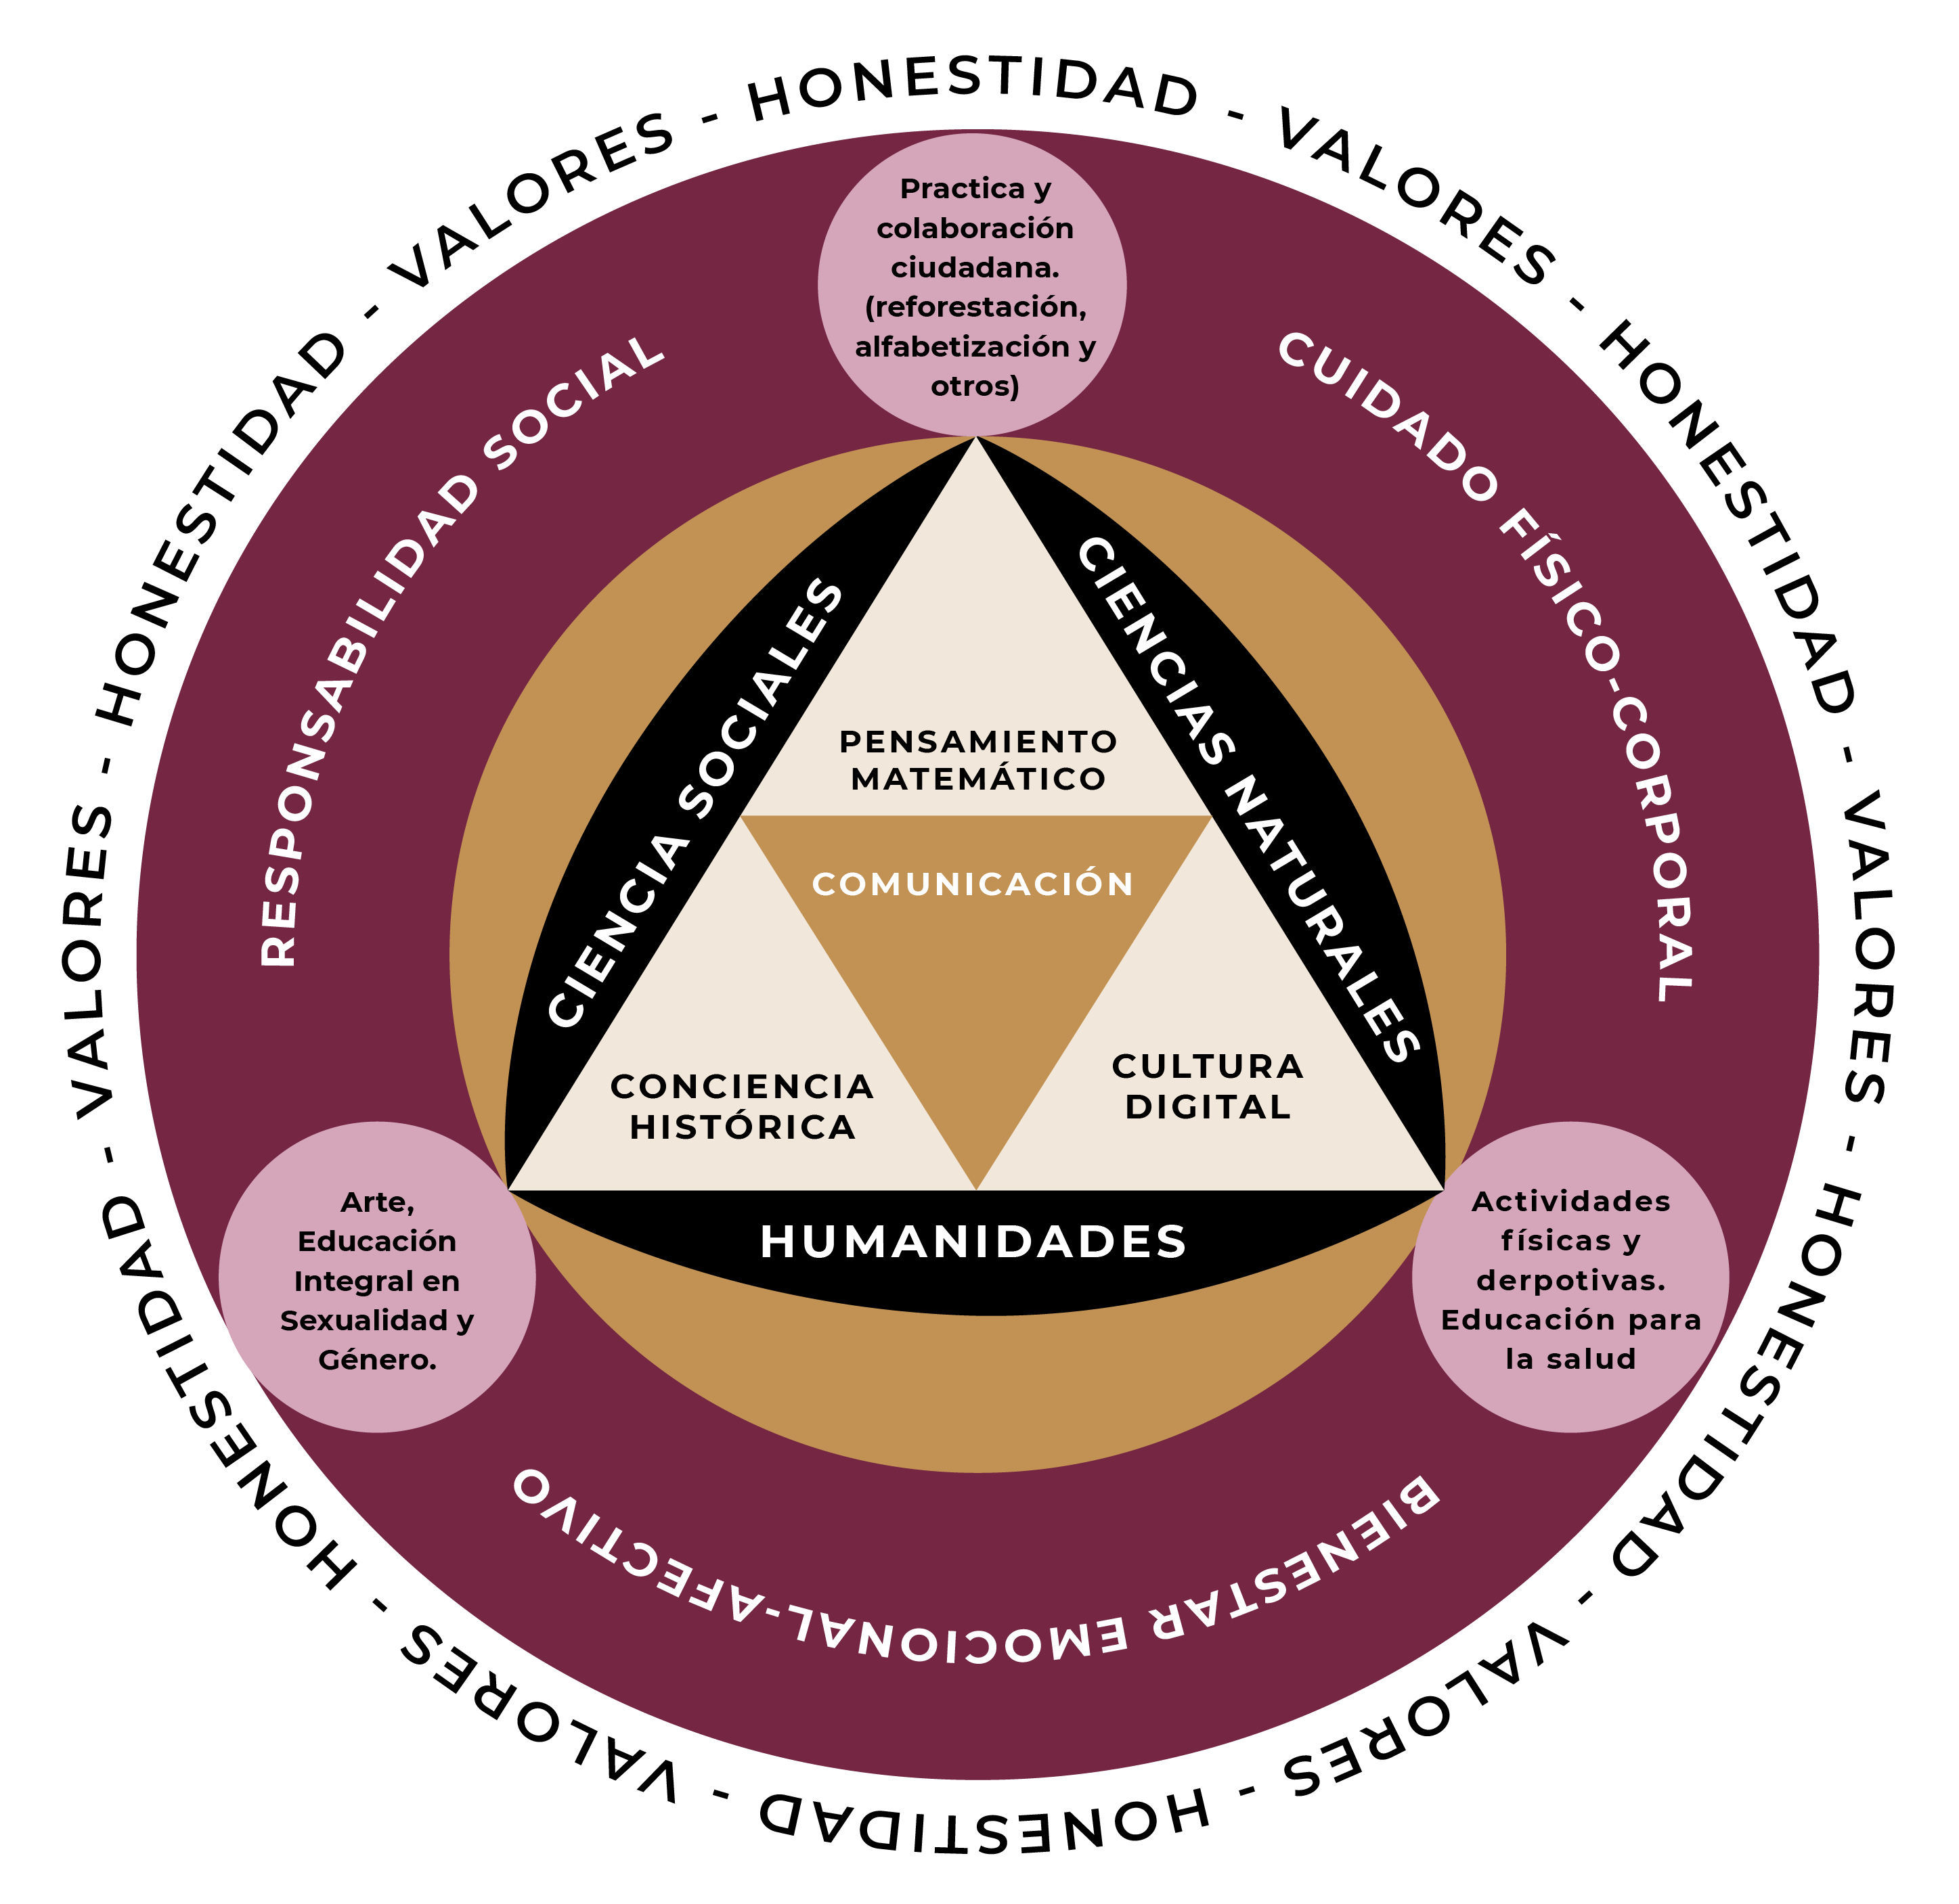
Currículum fundamental y currículum ampliado
El nuevo MCCEMS contempla:
El currículum fundamental integrado por áreas de acceso al conocimiento (ciencias naturales, ciencias sociales y humanidades) y recursos sociocognitivos (comunicación, pensamiento matemático, conciencia histórica y cultura digital).
El currículum ampliado conformado por los recursos socioemocionales, que complementan la formación académica y sustentan los procesos de aprendizaje y enseñanza.
Video del Subsecretario.

Slide 7
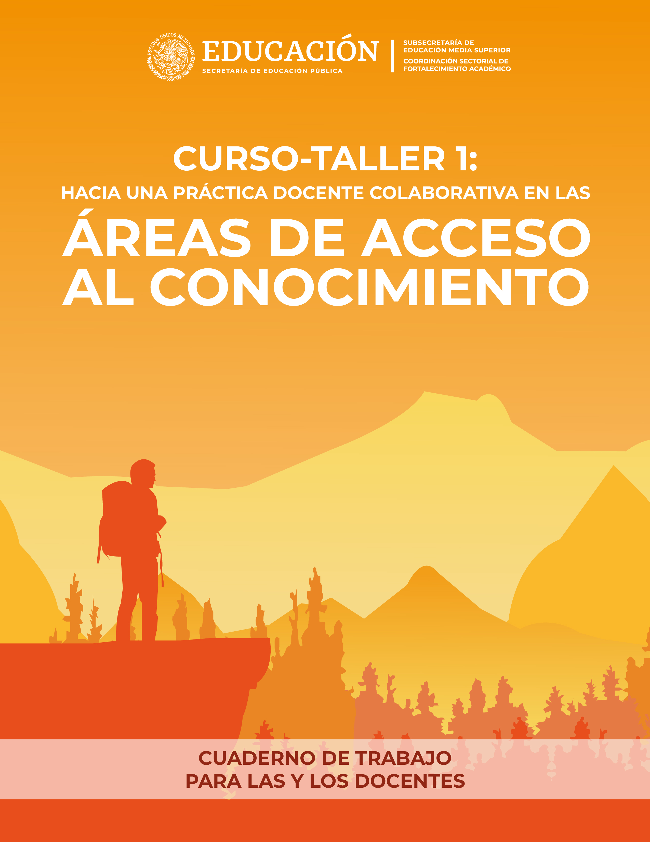
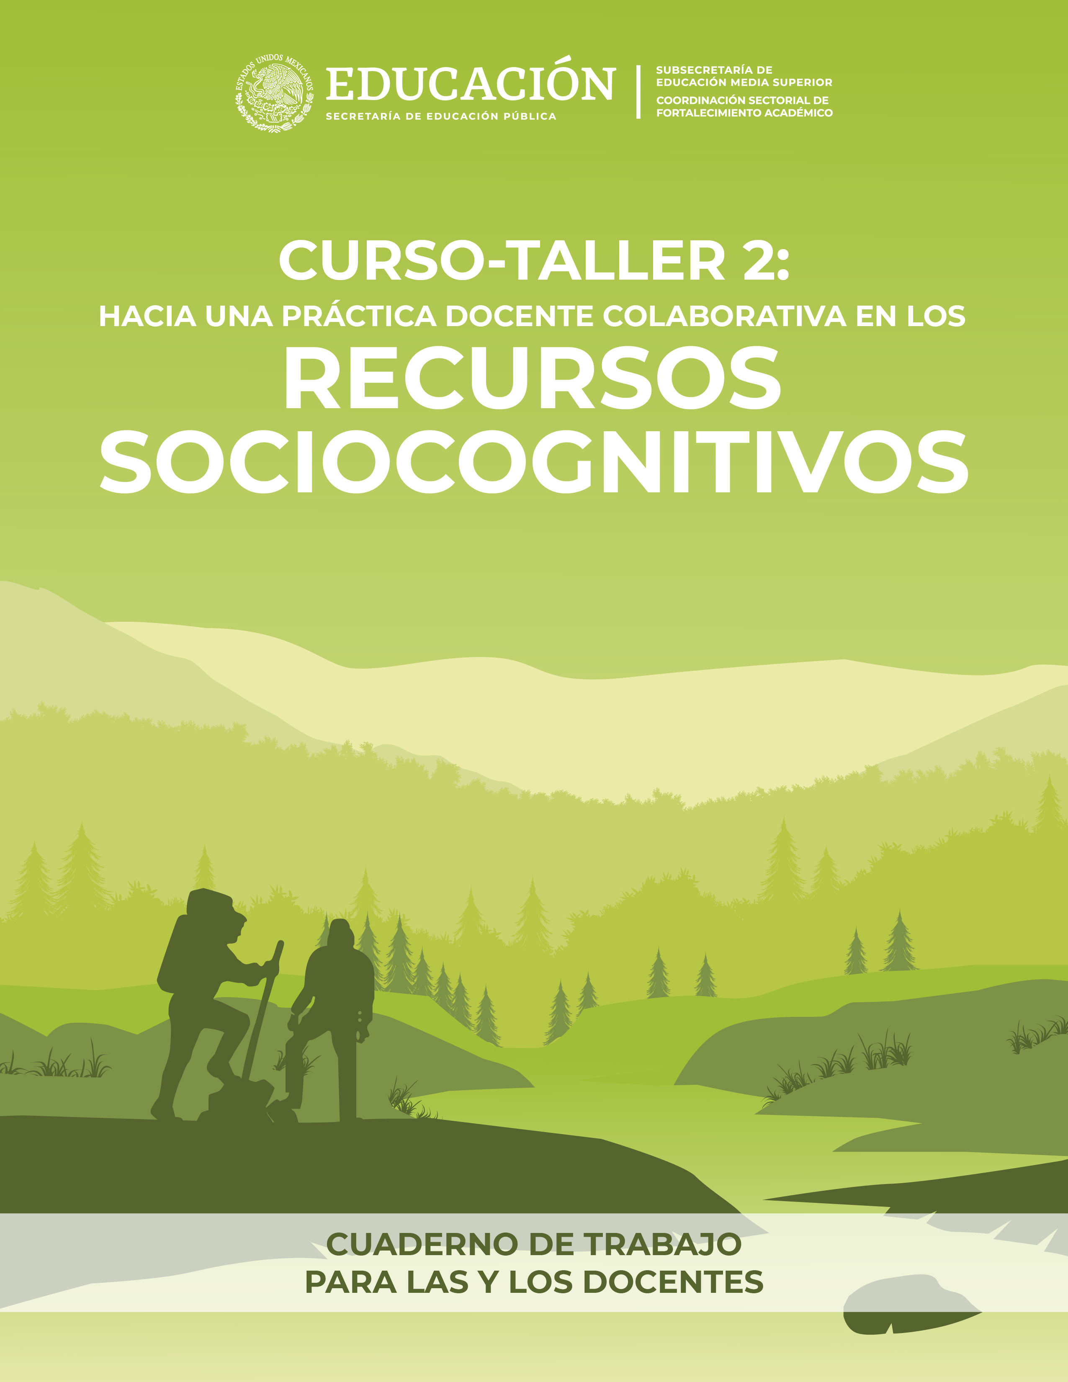
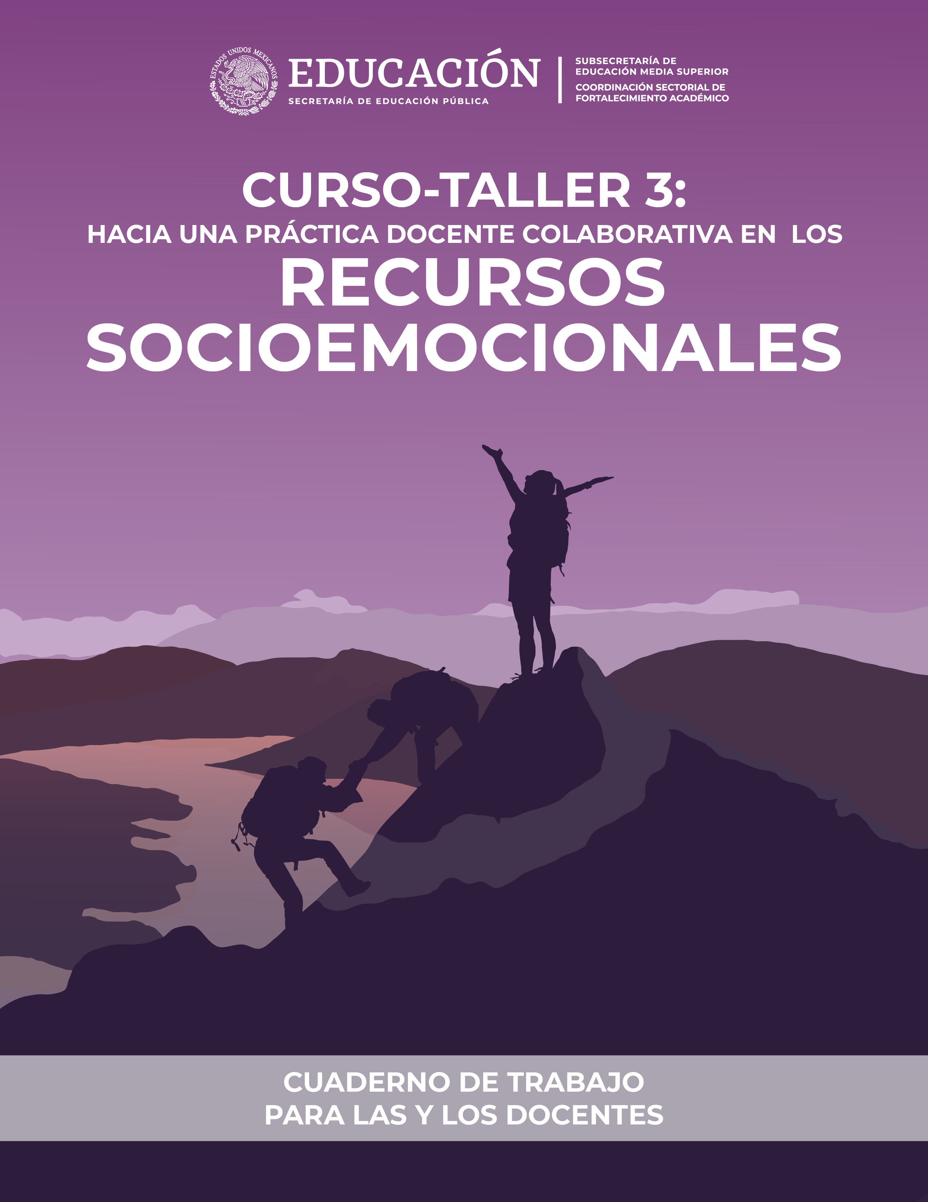
El nuevo Marco Curricular Común de la Educación Media Superior (MCCEMS).
1
2
3
Cuenta con 3 Cuadernos de trabajo para las y los docentes:
Trayectoria Formativa: Hacia una práctica docente colaborativa
La presente trayectoria de aprendizaje está conformada por 3 cursos-taller. Cada uno de los cursos-taller está constituido por 15 horas teóricas (curso) y 5 prácticas (taller), en los que se pretende generar una reflexión, a través de actividades individuales y colectivas, en las que a partir del diálogo se logre construir acuerdos tomando en cuenta el contexto y las necesidades del plantel.

Slide 8
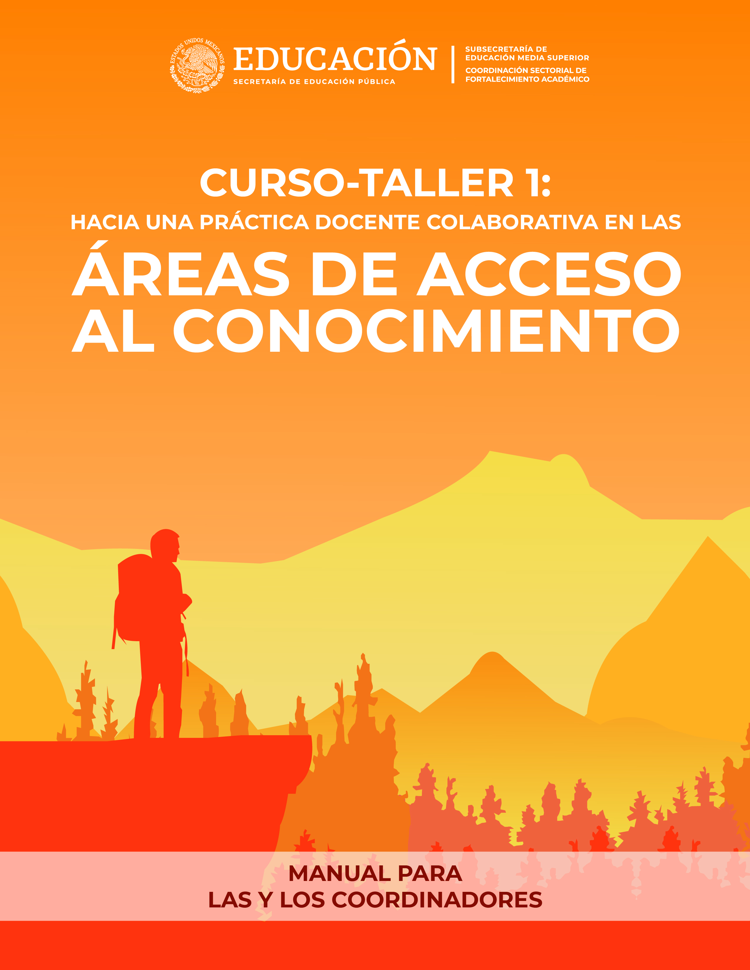
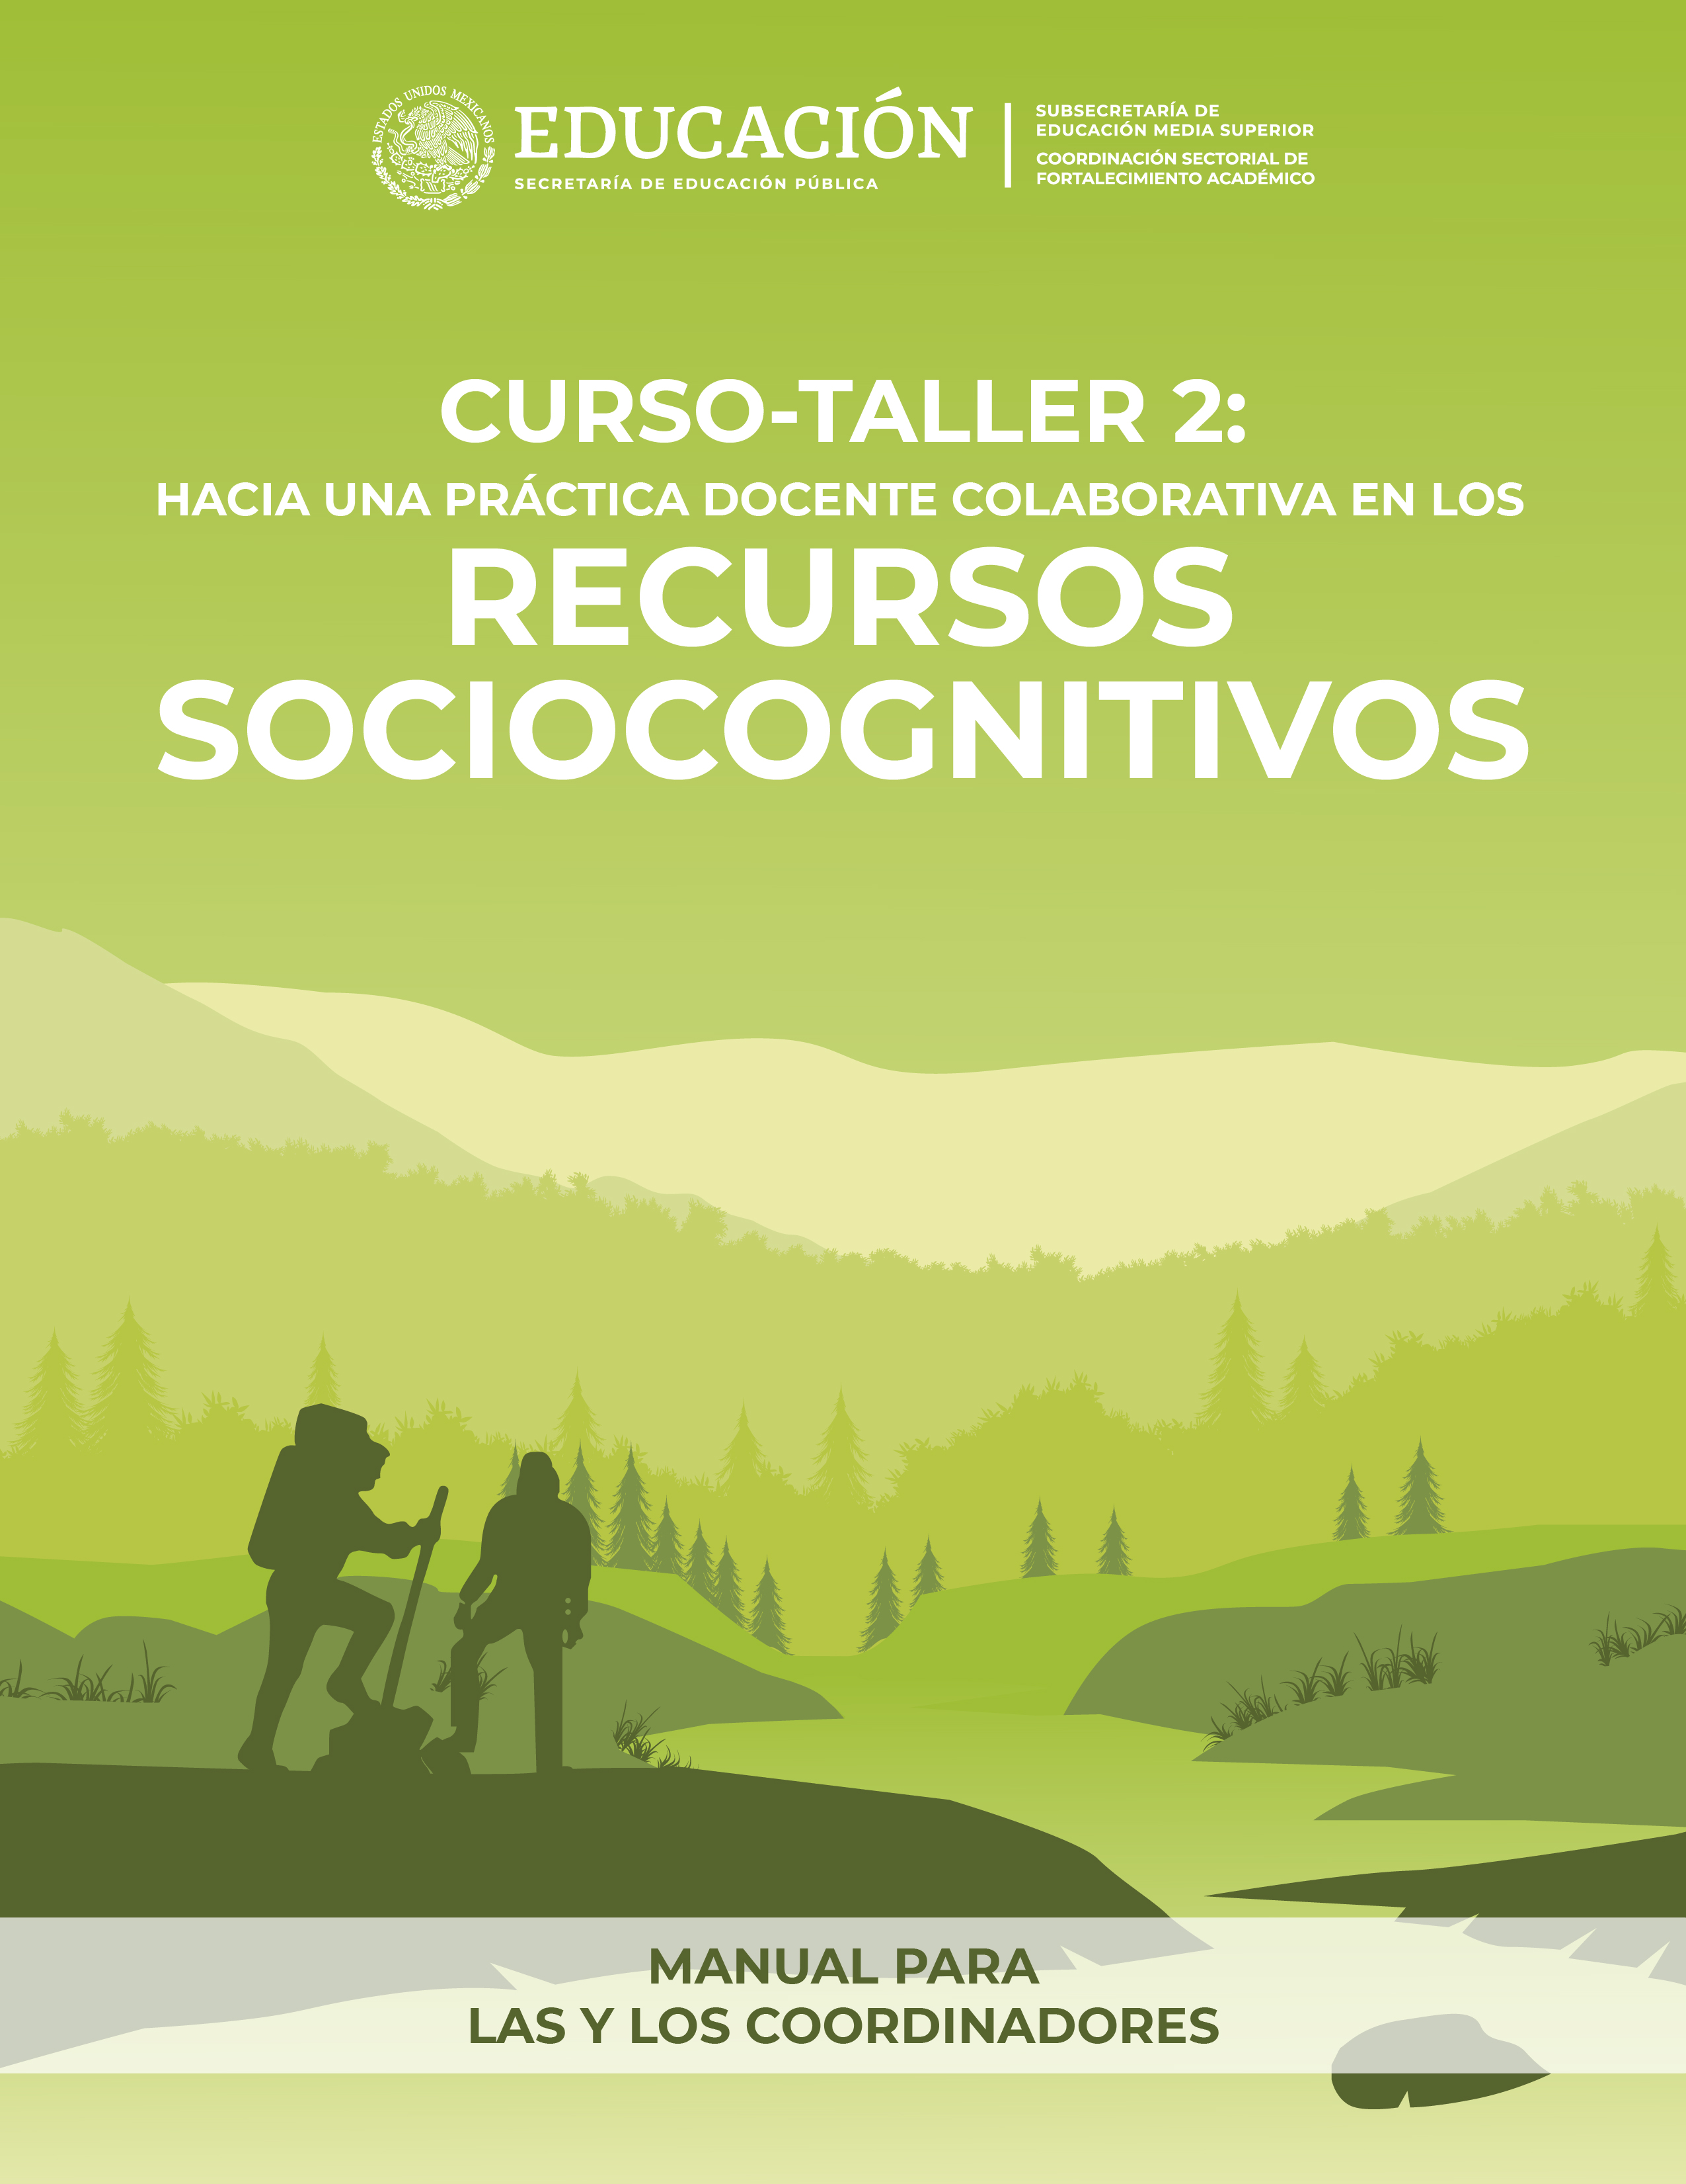
1
2
3
Cuenta también con 3 Manuales para las y los coordinadores:
Sólo serán utilizados por quien realice la función de Coordinadora o Coordinador, puede ser el Supervisora o Supervisor, Directora o Director del plantel, o incluso otra u otro docente del grupo de participantes que cursen la trayectoria. Cada Manual tiene su respectivo programa de actividades, lo cual permite llevar un orden en el trabajo de cada una de las etapas o sesiones de trabajo.

Slide 9
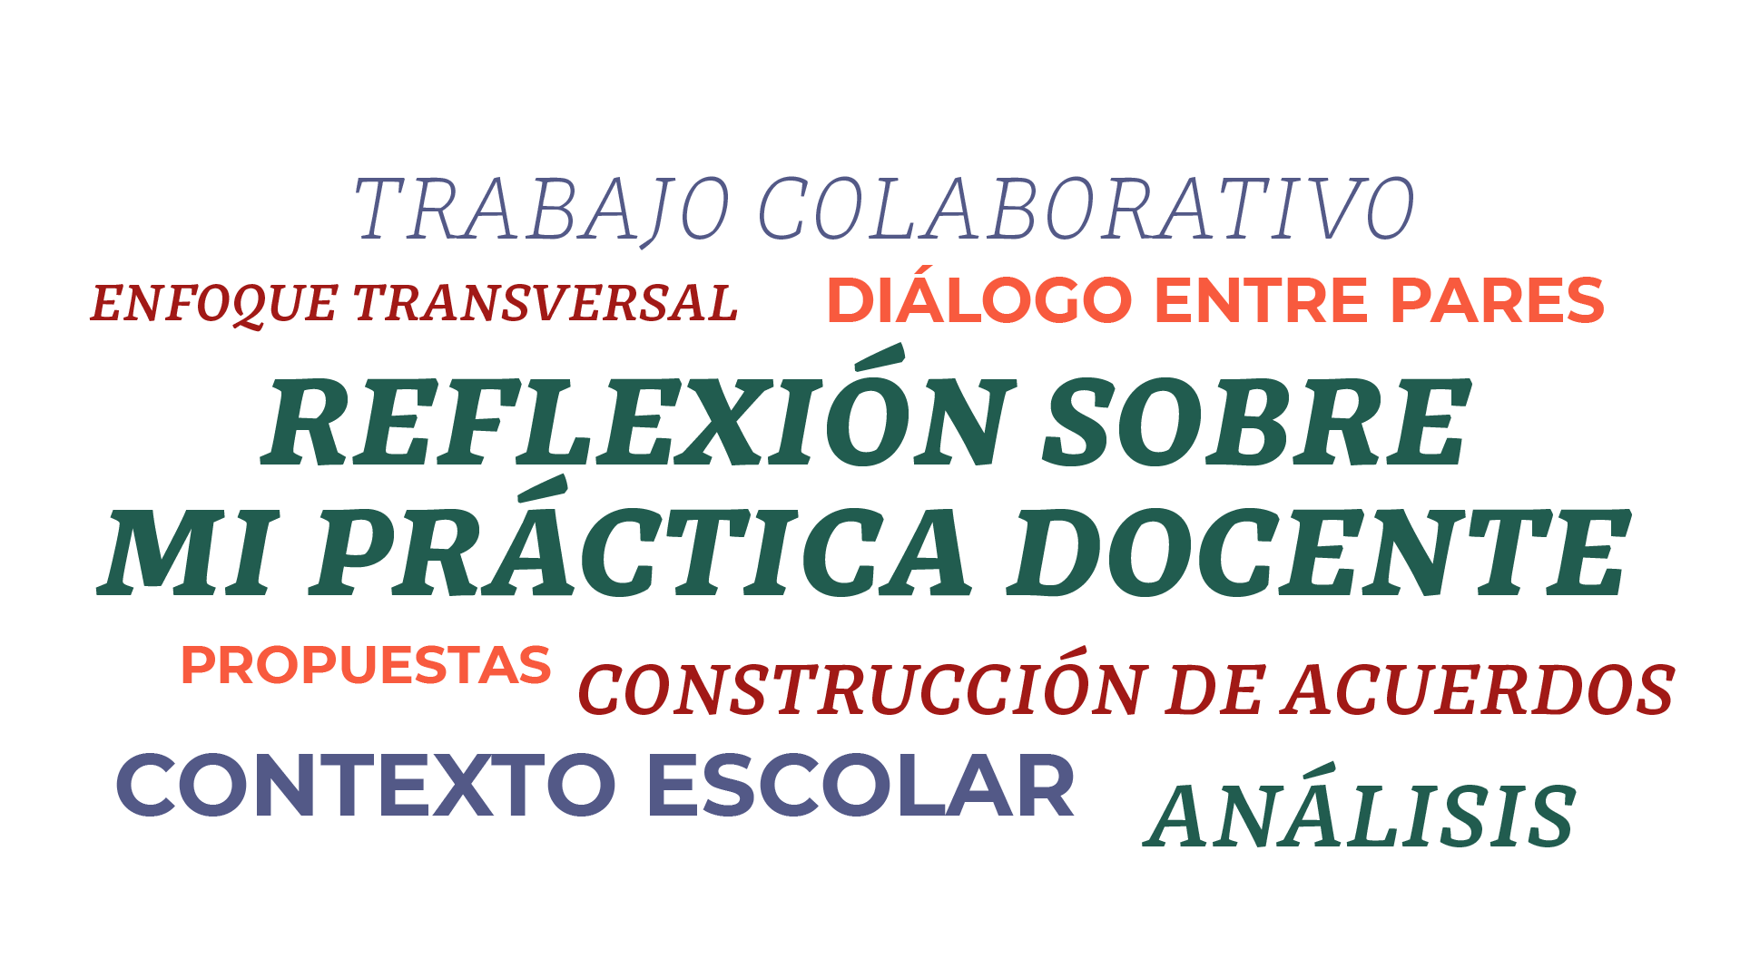
El nuevo Marco Curricular Común de la Educación Media Superior (MCCEMS).
Que las y los docentes reflexionen sobre los elementos que ya conocen de su propia práctica docente, y a partir de ellos puedan incorporar gradualmente los del nuevo Marco Curricular de la Educación Media Superior.
Crear un espacio, así como una serie de herramientas que propicien un acercamiento entre las y los docentes sobre como trabajar colaborativamente en los planteles educativos.
Finalidades
(Productos esperados)

Slide 10
Esperamos su colaboración
¡Gracias por su atención y participación!

Slide 11
Marco Curricular Común, EMS 2022 Proyecto de transformación de la Educación Media Superior “TRAYECTORIA FORMATIVA: HACIA UNA PRÁCTICA DOCENTE COLABORATIVA” La Nueva Escuela Mexicana COORDINACIÓN SECTORIAL DE FORTALECIMIENTO ACADÉMICO DIRECCIÓN DE SUPERVISIÓN Y SEGUIMIENTO INSTITUCIONAL
CURSO-TALLER 1: HACIA UNA PRÁCTICA DOCENTE COLABORATIVA EN LAS ÁREAS DE ACCESO AL CONOCIMIENTO

Slide 12
CURSO-TALLER 1: Hacia una práctica docente colaborativa en las áreas de acceso al conocimiento
Presentación. Hacia una práctica docente colaborativa en las áreas de acceso al conocimiento, en el cual las y los docentes abordan de manera individual y a partir de su propia experiencia, la reflexión y análisis de temáticas pertenecientes a las ciencias naturales, las ciencias sociales y las humanidades, correspondientes al nuevo Marco Curricular Común de la Educación Media Superior (MCCEMS).
Propósito: que las y los docentes dispongan de un espacio en donde experimenten, compartan, reflexionen y diseñen colaborativamente propuestas innovadoras que fortalezcan su práctica docente y se vean reflejadas en el proceso de enseñanza y aprendizaje de sus estudiantes.
Meta. Que las y los participantes trabajen colaborativamente desde de su área de acceso al conocimiento, a través de las reflexiones de su práctica docente realizadas en su cuaderno de trabajo, con la finalidad de generar un acercamiento a los enfoques multi e interdisciplinariamente para el diseño de estrategias de enseñanza transversal.

Slide 13
CURSO-TALLER 1: Hacia una práctica docente colaborativa en las áreas de acceso al conocimiento
Actividades:
Cada etapa y actividad tiene el propósito de que las y los participantes desarrollen colaborativamente una nueva visión colectiva, a partir de la reflexión individual realizada en su cuaderno de trabajo.
Actividad 1. 30 minutos.
Formen equipos de trabajo de 3 participantes de acuerdo con su área de acceso al conocimiento donde se encuentra su asignatura.
Una vez conformados los grupos, plantea que en el equipo de trabajo y a partir de lo abordado en el subtema “1.1. Enseñanza de nuestra disciplina”, dialoguen y respondan las siguientes preguntas que se encuentran en las páginas 75-76 de su cuaderno de trabajo.
Revisar coincidencias y en su caso si alguien no realizo terminar este ejercicio.
Actividad 2. 45 minutos.
Responderemos de la pagina 77 a la 81 de su cuaderno de trabajo. En equipo de 3 por plantel.
Analicen el texto y la tabla en la que se indican ejemplos de la emisión anual de gases de efecto invernadero que se genera al momento de producir diversos alimentos.
¿Cómo enseñarían la temática del ejercicio a sus estudiantes a partir de la estrategia del aprendizaje situado? Escriban su respuesta en la página 78 del equipo.
Una vez reflexionado sobre si su estrategia es situada en equipo de trabajo desarrollen los cuatro pasos, del aprendizaje situado de acuerdo con Hernández y Díaz (2015). Si es necesario veamos la pagina 29 de su manual.
Finalmente ¿Qué elementos didácticos necesitarían para enseñar la temática del ejercicio, mediante la metodología de Aprendizaje Basado en Proyectos?

Slide 14
CURSO-TALLER 1: Hacia una práctica docente colaborativa en las áreas de acceso al conocimiento
Actividades:
Cada etapa y actividad tiene el propósito de que las y los participantes desarrollen colaborativamente una nueva visión colectiva, a partir de la reflexión individual realizada en su cuaderno de trabajo.
Actividad 3. 45 minutos.
Para esta etapa, utilizaremos la tabla Tipos de disciplinariedad de la página 84 de su cuaderno de trabajo, y que comenten acerca de las diversas formas de trabajo multidisciplinario, interdisciplinario y transdisciplinar.
Enseguida respondan colaborativamente las siguientes preguntas. De acuerdo con su contexto escolar y situación profesional:
¿Qué tipo de disciplinariedad pueden trabajar colaborativamente con sus compañeras y compañeros de su equipo de trabajo? ¿Han trabajado interdisciplinariamente con otras materias? ¿cómo? A partir del programa de su asignatura, ¿qué contenidos o temáticas podrían trabajar colaborativamente con sus compañeras y compañeros?.
Receso. 15 minutos.

Slide 15
CURSO-TALLER 1: Hacia una práctica docente colaborativa en las áreas de acceso al conocimiento
Actividades:
Cada etapa y actividad tiene el propósito de que las y los participantes desarrollen colaborativamente una nueva visión colectiva, a partir de la reflexión individual realizada en su cuaderno de trabajo.
Actividad 4. 45 minutos.
¡A poner en práctica lo aprendido!
Con su equipo de trabajo desarrollen lo siguiente: Valoren y elijan un contenido o temática, a partir de las respuestas de la última pregunta de la etapa 3.
Determinen en qué nivel o tipo de disciplinariedad pueden trabajar este contenido, de acuerdo con su contexto personal y educativo. Realicen una lluvia de ideas sobre cuáles serían los mejores elementos didácticos (métodos, metodologías, estrategias, entre otros), y estrategias colaborativas para enseñar el contenido que eligieron de acuerdo con el tipo de disciplinariedad que determinaron para trabajarlo.
Vamos a responder en las pagina 85 y 86, por equipo, la respuesta.
Actividad 5. 45 minutos.
Establecimiento de acuerdos. (Página 18 manual del capacitador) reflexionando…..
¿Qué podrían implementar a corto plazo? • ¿Qué pasaría si alguno de los planteamientos aquí revisados, pudieran llevarse a la práctica a corto plazo?

Slide 16
En hora buena
¡Gracias por su colaboración y participación!

